Slide 1
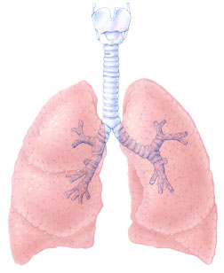
AIRWAY MANAJEMEN
Heri Widiarso, S.Kep, Ns, MNur
Bidang Perawatan RS Bethesda Yogyakarta

Slide 2
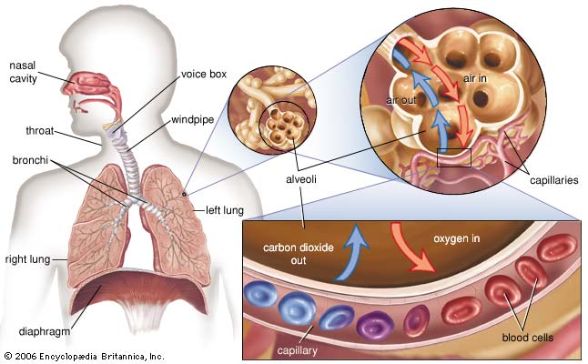
Proses Respirasi pada Paru Normal

Slide 3
Mengapa sangat penting?
Sumbatan jalan napas, hipoventilasi, henti napas, merupakan penyebab kematian yang segera → masih dapat dicegah dengan penanganan yg cepat dan tepat
Sel dan Jaringan mutlak tergantung OKSIGEN
Kerusakan otak lebih dari 6 menit kekurangan 0ksigen→IRREVERSIBLE

Slide 4
Respirasi/Pernafasan
Pernafasan ( respirasi ) merupakan peristiwa menghirup udara dari luar yang mengandung oksigen ke dalam tubuh (inspirasi) serta mengeluarkan udara yang mengandung karbondioksida sisa oksidasi keluar tubuh (ekspirasi) yang terjadi karena adanya perbedaan tekanan antara rongga pleura dan paru-paru

Slide 5
AIRWAY
1. Sifat gangguan airway
Mendadak – total
Perlahan - partial
Progresif
Berulang
2. Tanda awal -- napas cepat -- pendek-pendek
Kesadaran yang menurun
Trauma di wajah, leher, larynx

Slide 6
GAGAL NAFAS
Gagal nafas adalah gangguan pertukaran gas antara udara dengan sirkulasi yang terjadi di pertukaran gas intrapulmonal atau gangguan gerakan gas masuk keluar paru.
CENTRAL
Rangsangan napas
VENTILASI
Adekwat / tidak
PERIFER
1. Paru
2. Rongga thorax
- Otot
- Tulang
AIRWAY
( Obstruksi / tidak )

Slide 7
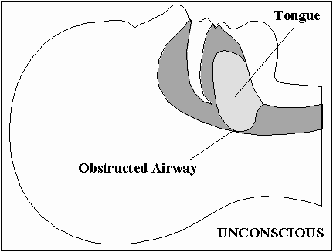
Sumbatan Jalan Nafas

Slide 8
Penatalaksanaan
Tanpa Alat
Headtilt Chin Lift
Jaw trust
Dengan Alat
Oro pharyngeal airway
Naso pharyngeal airway
Airway Definitif
Orotracheal airway
Nasotracheala airway
Surgical Airway: tracheostomy

Slide 9
TINDAKAN PENGUASAAN JALAN NAPAS DARURAT

Slide 10
Head Tilt and Chin Li

Slide 11
Head Tilt and Chin Lift
Merupakan tindakan sementara / darurat
Pasien yang mengalami penurunan kesadaran.
Pasien tidak sadar atau kondisi tertidur
Pasien masih berespon terhadap tindakan

Slide 12
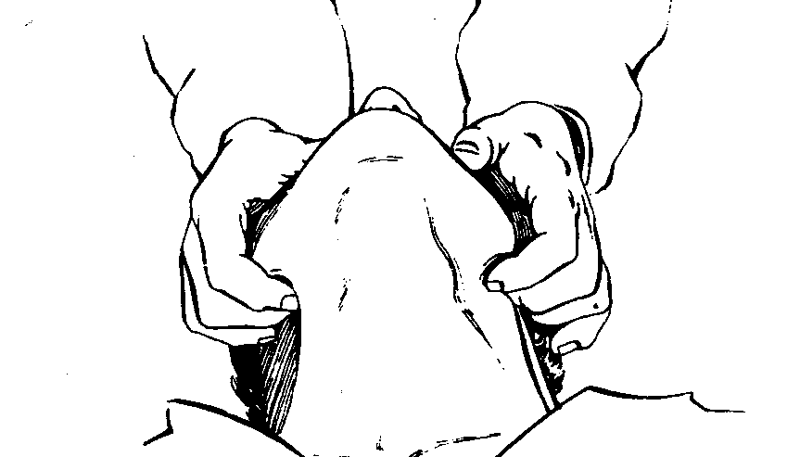
Posisi Tangan

Slide 13
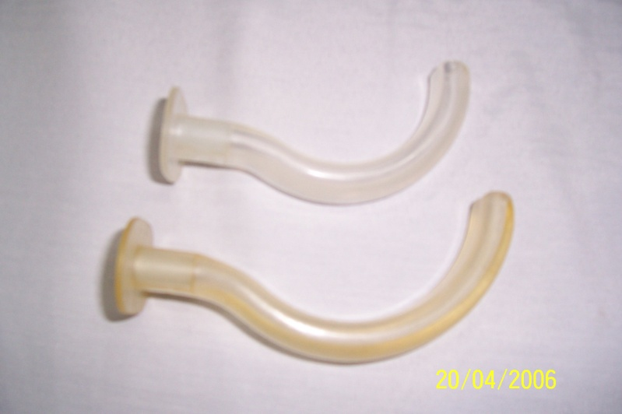
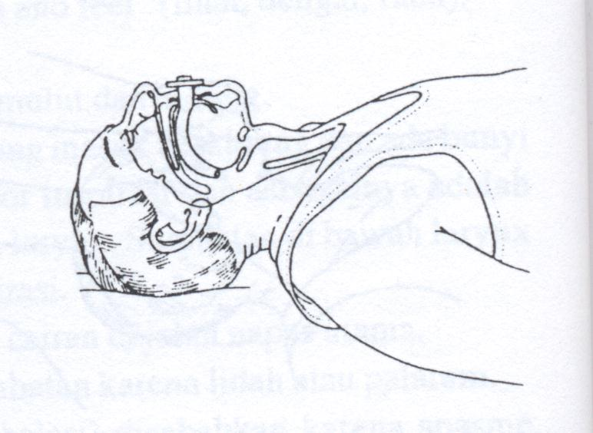
Mayo / Guedel / Oropharyngeal Airway

Slide 14
Oropharingeal Airway

Slide 15
Oropharingeal Airway
Ukuran sangat mnentukan
Hindari mendorong lidah lebih kebelakang.
Pasang secara terbalik kemudian putar 180 derajat
Bukan pada pasien sadar

Slide 16
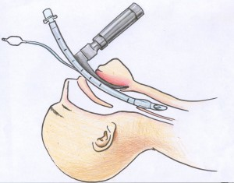
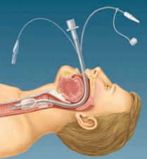
Endotracheal Tube
Kapan dipasang?

Slide 17
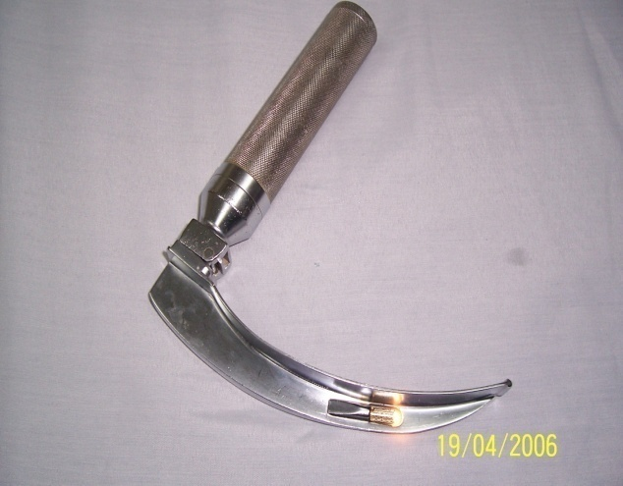
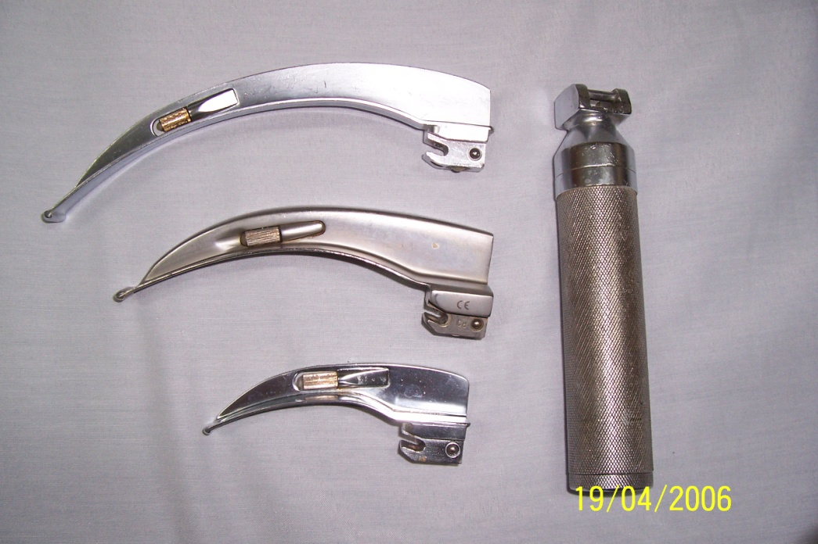
Pemasangan Endotracheal Tube
Laryngoscop

Slide 18
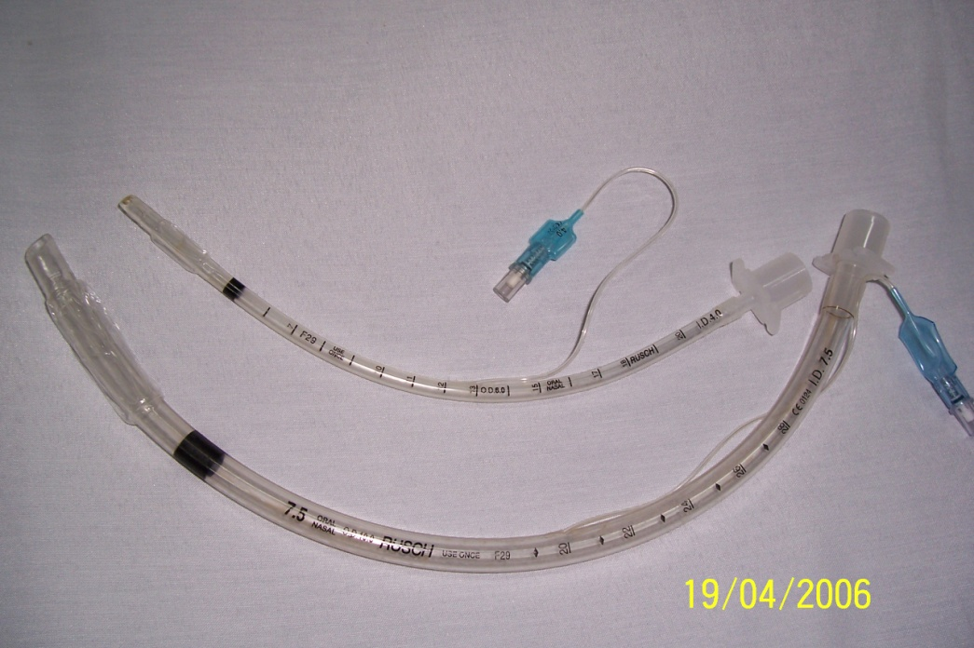
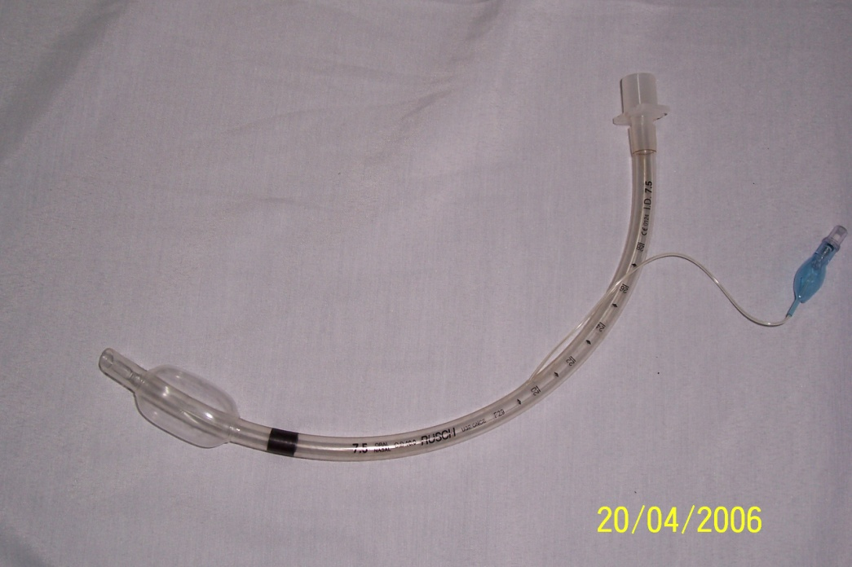
Endotracheal Tube

Slide 19
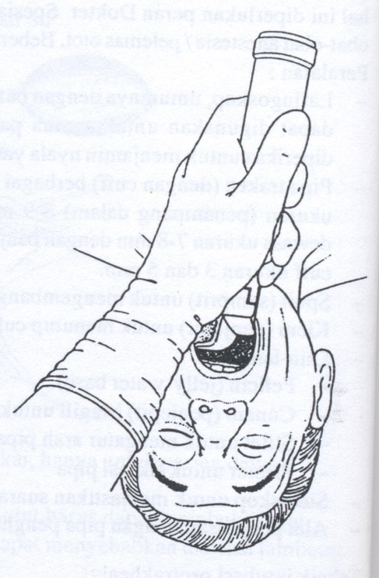
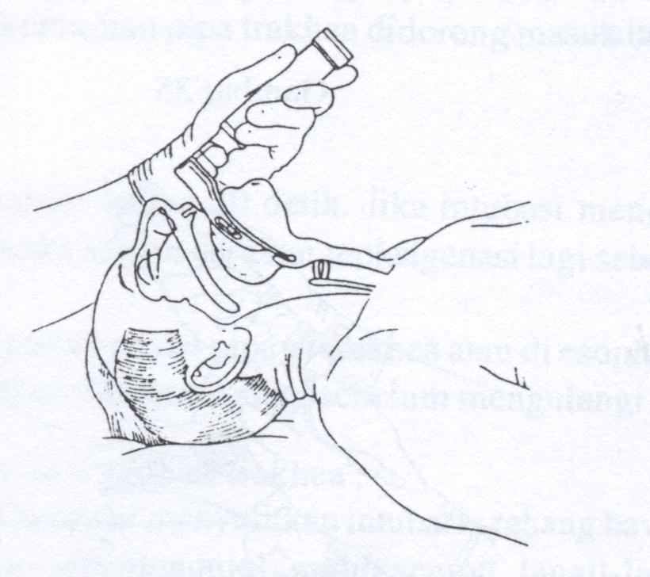
Cara Pemasangan ET

Slide 20
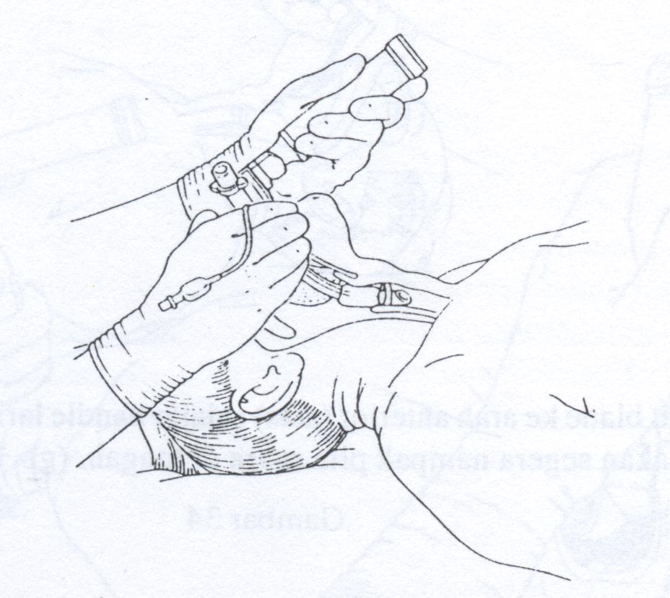

Slide 21
Penyebab sumbatan Jalan Napas
Lidah yg jatuh ke belakang
Daerah yg tersering mengalami sumbatan jalan napas adlh hipofaring → pd pasien koma ketika otot lidah dan leher yg lemas tdk mampu mengangkat dasar lidah dr dinding blkg faring
Benda asing, muntahan, darah → pd pasien yg tdk sadar tdk dpt memuntahkan dr jln napas atau menelannya

Slide 22
Single-Handed Method of Face Mask Application
Dasar masker ditempatkan menutupi dagu & mulut yg terbuka
Ujung masker menutup batang hidung
Elevasi mandibula, ekstensi leher(jk tak ada trauma cervival)
Tekan masker dgn tangan

Slide 23
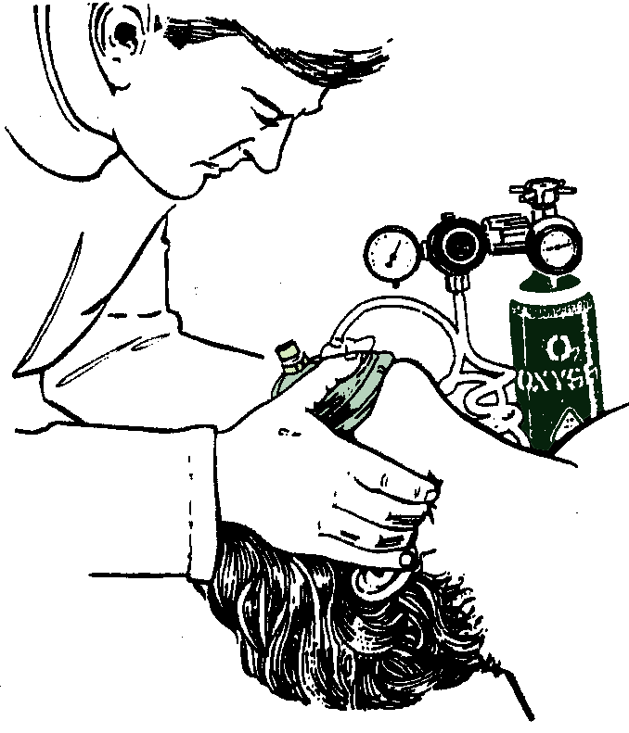
Two-Handed Method of Face Mask Application
Sangat menolong ketika sulit memposisikan masker scr fit
Jari-jari ditempat kan kedua sisi mandibula
Seorg asisten membantu memberikan ventilasi

Slide 24
Tehnik Penghisapan Lendir ( Suctioning Endotracheal )
Merupakan tindakan membersihkan jalan nafas melalui jalan nafas buatan dengan mempergunakan kateter suction dan alat penghisap

Slide 25
Tanda-tanda / Indikasi
Adanya perubahan tanda-tanda vital (denyut nadi meningkat atau menurun)
Sesak nafas
Gelisah
Terdengar adanya sekret di jalan nafas
Terlihat pengeluaran sekret dari jalan nafas

Slide 26
Kontra Indikasi
Adanya bronchospasme
Adanya riwayat komplikasi akibat penghisapan lendir
Post tindakan bedah syaraf / otak (trepanasi, craniotomy )

Slide 27
Komplikasi
Tachicardi
Bradicardi
PVC ( Prematur Ventricel Contraction )
Henti jantung (cardiac arrest)
Kenaikan TIK
Trauma trachea yang mengakibatkan
kerusakan mukosa
Oedema
Ulcerasi
Perdarahan
Infeksi saluran pernafasan
Atelektasis
Hipoxemia

Slide 28
Diagnosa Keperawatan yang sering muncul
Kerusakan ventilasi spontan berhubungan dengan kelemahan atau kerusakkan otot-otot pernafasan
Batasan karakteristik : ketidakmampuan individu untuk mempertahankan keadekuatan pernafasan untuk menunjang kehidupan
Pola nafas tidak efektif berhubungan dengan adanya sumbatan pada saluran pernafasan
Batasan Karakteristik : Pertukaran udara inspirasi dan ekspirasi yang tidak adekuat

Slide 29
Bersihan jalan nafas tidak efektif berhubungan dengan obstruksi saluran pernafasan :
Adanya benda asing di jalan nafas
Adanya sekresi mukus yang berlebihan
Batasan Karakteristik : ketidakmampuan untuk membersihkan sekresi atau obstruksi dari saluran pernafasan untuk mempertahankan kebersihan jalan nafas

Slide 30
Terima Kasih

